Slide 1
Vennskap 3. trinn

Slide 2
Inngangsmusikk
Notes:
Sett på inngangsmusikk:
For Indre Østfold kommune: Can't Stop The Feeling.mp4
For eksterne kommuner: Trolls: Can't Stop The Feeling | GoNoodle - YouTube
Vi rydder klasserom
Vi samles i ringen

Slide 3
Pust og bevegelse
Notes:
Øvelsen heter «Dragen som lukter på blomstene»
Pusteøvelse - Dragen som lukter på blomstene
Når du skal gjennomføre pusteøvelsen med elevene, velger du selv om du vil vise filmen eller om du modellerer selv.
Dersom du ønsker å benytte en annen øvelse, finner du flere eksempler på https://www.io.kommune.no/tjenester/skole-og-utdanning/robuste-barn/pust-og-bevegelse/

Slide 4
Vi ser film!
Venner på skolen
Notes:
Vi ser filmen: Venner på skolen (youtube.com)
Varer 3.23 minutter

Slide 5
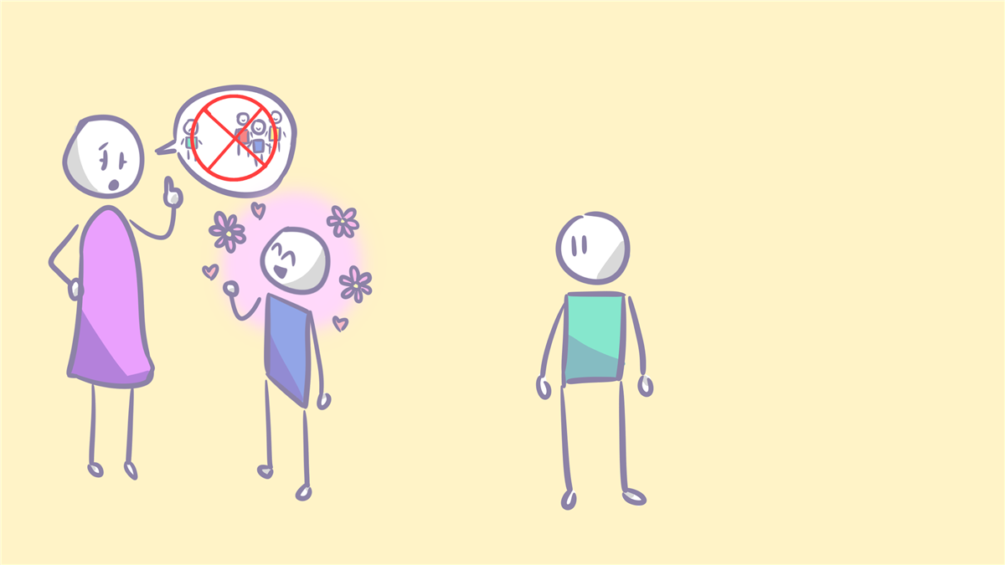
Hva betyr det å «spille vennskap»?
Notes:
Hva betyr det å "spille vennskap"?
La elevene spille med innspill, lærer kommer med forslag ved behov.
For eksempel:
Det å «spille vennskap» er når noen later som de er snille og gode når voksne er der, men når den voksne går bort kan de sende stygge blikk, vise med kroppsspråket at det var et spill, eller kommer med en uhyggelig kommentar. Det er ikke alltid at voksne ser hvem som «spiller vennskap» – eller får med seg hva som skjer. Da kan de voksne tro at noen er bedre venner enn de egentlig er. Vennskap er ikke et spill, men noe vi trenger for å leve – ha det godt, utvikle oss og være trygge og lære.

Slide 6
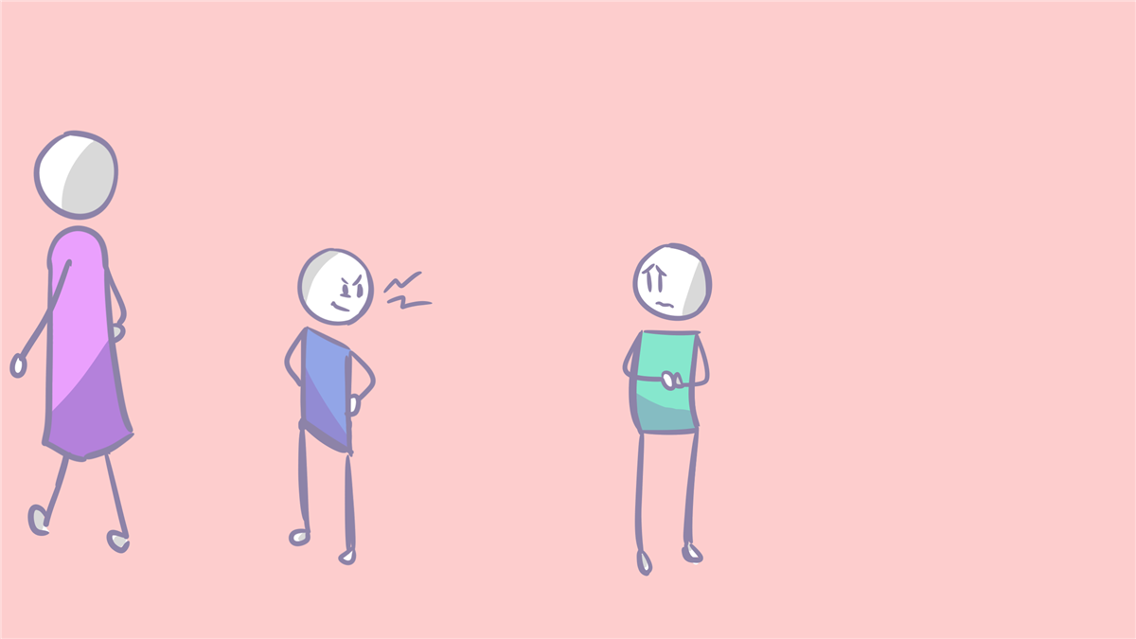
Hvordan kan det oppleves når noen "spiller vennskap"?
Notes:
Hvordan kan det oppleves når noen "spiller vennskap"?
La elevene komme med innspill, lærer kommer med forslag ved behov.
For eksempel:
Det kjennes vondt! Man kan føle seg utenfor, bli lei seg, bli sint, føle seg urettferdig behandlet eller bli forvirret fordi man ikke forstår hva som skjer. Det kan være vanskelig å ikke bli trodd av andre hvis man prøver å fortelle hva som faktisk skjer.
Reflekter gjerne rundt hvordan vi kan unngå at dette skjer i vår klasse.

Slide 7
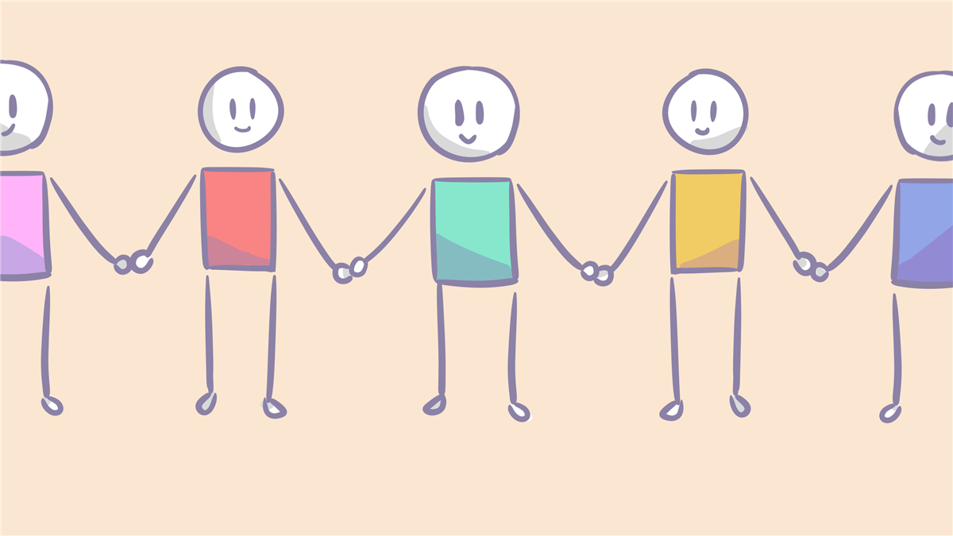
Hva kan vi gjøre for å være en god venn?
Notes:
Hva kan vi gjøre for å være god venner?
La elevene komme med innspill, lærer kommer med forslag ved behov.
For eksempel:
Smile og ha et hyggelig blikk, si «hei» når vi møter hverandre, se på hverandre når vi snakker og lytte til det de andre sier. Vi venter på hverandre og går sammen. Akseptere at vi er forskjellige og har ulike meninger og følelser.
Snakke snilt til hverandre, si hyggelige ting, og unngå kommentarer om andres utseende, kropp eller evner.
Reflekter gjerne rundt hvilke følelser vi kjenner når vi har gode venner - glede, trygghet, å være inkludert i et fellesskap, varme, verdi og tilhørighet.

Slide 8
Vi leker!
Jeg vil være venn med
Notes:
Jeg vil være venn med:
Formål: Bevegelse, latter, utfordre intimsoner
Utstyr: En stol til alle – unntatt en.
Beskrivelse: Ligner på «Fruktsalat», men er litt mer avansert.
Eleven i midten roper ut «Jeg vil være venn med», og et gitt kriterium. Alle som fyller kriteriet må finne seg en ny plass, og utroperen må prøve å kapre en stol, før noen andre tar den. Den som er uten stol, blir neste utroper.
Forslag til ting å rope:
Alle som har hvite sokker
Alle som liker surt godteri
Alle som liker å sove
Alle som har et kjæledyr
Alle som har vært på Østfoldbadet
Alle som liker fiskepinner
Tips: Vær veldig obs på at denne leken kan ha subtile former for intern rangering. Dersom du mistenker dette, avsluttes leken – og gruppen må snakke om spillereglene før den settes i gang ved en senere anledning. Det er f.eks. lurt at det ikke er lov å si noe om navn. Eksempler på uønskede utrop: «Jeg vil være venn med
alle som liker Selma»
alle som har en Levis-bukse»
alle som synes at Pål …»

Slide 9
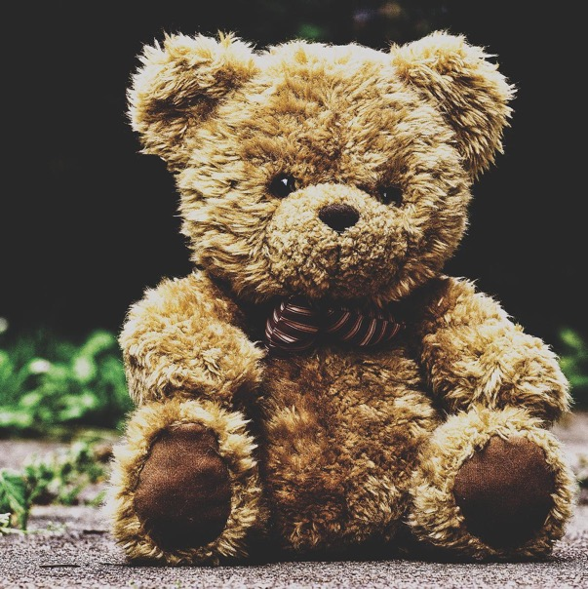
Vi oppsummer sammen i ringen
    Hva likte du i dag?
    Hva lærte du?
    Hvorfor er dette viktig?
    Hva kan vi øve på?
Notes:
Foto: Bildet er tatt av Bildet er tatt av Alexas_Fotos fra Pixabay
En badeball eller kosedyr sendes rundt i ringen etter tur.
Vi øver på å vente og lytte. Vi sier en ting hver.
Vi bytter spørsmål underveis, f. eks når 5-6 elever har svart.

